Slide 1
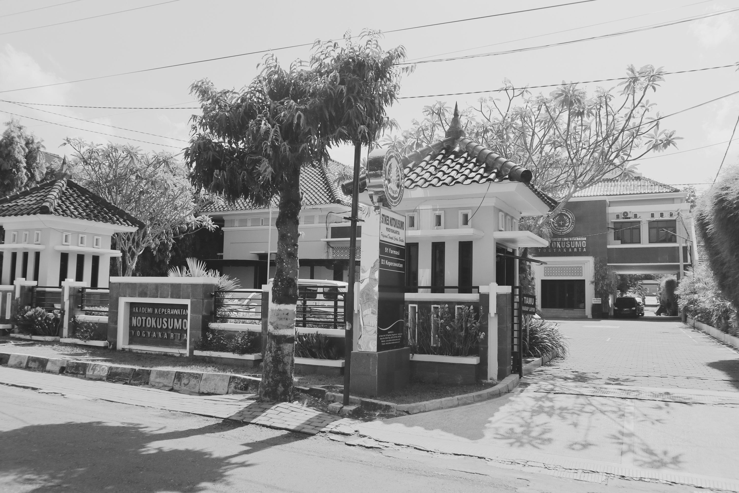











SEKOLAH TINGGI ILMU KESEHATAN
NOTOKUSUMO
YOGYAKARTA
MANAJEMEN PENGELOLAAN OBAT II
www.stikes-notokusumo.ac.id
Jl. Bener No. 26 Tegalrejo Yogyakarta

Slide 2
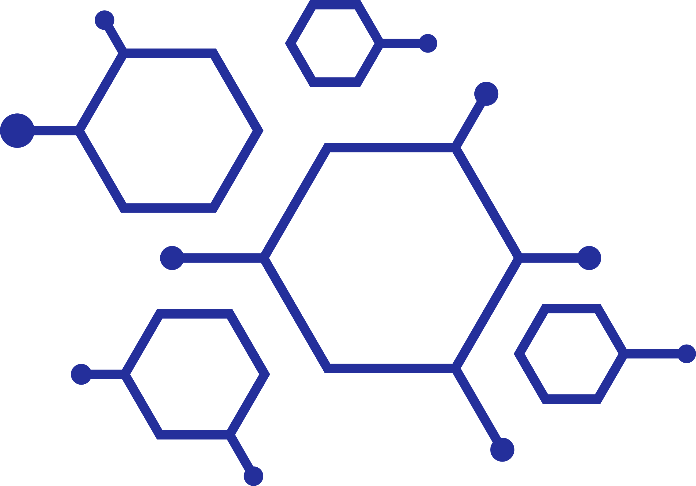

Manajemen pengelolaan obat II:
Cara/rute pemberian obat
Perhitungan dosis obat
Faktor yang mempengaruhi pemberian dosis obat

Slide 3
SEKOLAH TINGGI ILMU KESEHATAN
NOTOKUSUMO
YOGYAKARTA
CARA/ RUTE PEMBERIAN OBAT
www.stikes-notokusumo.ac.id
Jl. Bener No. 26 Tegalrejo Yogyakarta

Slide 4

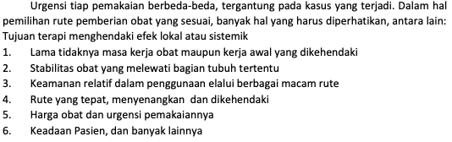







CARA ATAU RUTE PEMBERIAN OBAT
Efek Farmakologi dari suatu obat dapat dipengaruhi oleh berbagai macam faktor. Salah satunya adalah dengan rute pemberian obat.
…………

Slide 5
…………

Slide 6
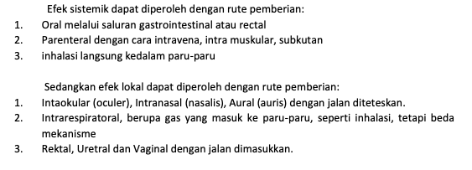
CARA ATAU RUTE PEMBERIAN OBAT
…………

Slide 7
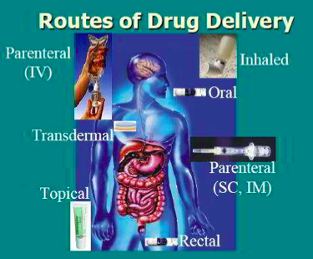
CARA ATAU RUTE PEMBERIAN OBAT
Rute di pilih berdasarkan tujuan dari pengobatan. Rute Pemberian Obat, dapat dengan cara:
Melalui rute oral
Melalui rute parenteral
Melalui rute inhalasi
Melalui rute membran mukosa seperti mata, hidung, telinga, vagina dan lainnya
Melalui rute kulit

Slide 8
OBAT SUBLINGUAL
Obat dapat diberikan pada pasien secara sublingual yaitu dengan cara meletakkan obat di bawah lidah.
Dengan cara ini, aksi kerja obat lebih cepat yaitu setelah hancur di bawah lidah maka obat segera mengalami absorbsi ke dalam pembuluh darah.
Cara ini juga mudah dilakukan dan pasien tidak mengalami kesakitan.
Pasien diberitahu untuk tidak menelan obat karena bila ditelan, obat menjadi tidak aktif oleh adanya proses kimiawi dengan cairan lambung.
Untuk mencegah obat tidak di telan, maka pasien diberitahu untuk membiarkan obat tetap di bawah lidah sampai obat menjadi hancur dan terserap.
Obat yang sering diberikan dengan cara ini adalah nitrogliserin yaitu obat vasodilator yang mempunyai efek vasodilatasi pembuluh darah.
Obat ini banyak diberikan pada pada pasien yang mengalami nyeri dada akibat angina pectoris.
Dengan cara sublingual, obat bereaksi dalam satu menit dan pasien dapat merasakan efeknya dalam waktu tiga menit.
Namun kekurangan dari obat sublingual adalah: absorbsi tidak adekuat, kepatuhan pasien kurang (compliance), mencegah pasien menelan, dan kurang praktis untuk digunakan terus menerus dan dapat merangsang selaput lendir mulut

Slide 10
OBAT BUKAL
Dalam pemberian obat secara bucal, obat diletakkan antara gigi dengan selaput lendir pada pipi bagian dalam. Seperti pada pemberian secara sublingual, pasien dianjurkan untuk membiarkan obat pada selaput lendir pipi bagian dalam sampai obat hancur dan diabsorbsi. Kerja sama pasien sangat penting dalam pemberian obat cara ini karena biasanya pasien akan menelan yang akan menyebabkan obat menjadi tidak efektif.
Cara pemberian ini jarang dilakukan dan pada saat ini hanya jenis preparat hormone dan enzim yang menggunakan metode ini misalnya hormone polipeptida oksitosin pada kasus obstetric. Hormone oksitosin mempunyai efek meningkatkan tonus serta motalitas otot uterus dan digunakan untuk memacu kelahiran pada kasus- kasus tertentu Kelebihan dari obat bukal adalah: onset cepat, mencegah “first-pass effect”, tidak diperlukan kemampuan menelan. Namun kekurangan dari obat bukal adalah: absorbsi tidak adekuat, kepatuhan pasien kurang (compliance), mencegah pasien menelan dan kurang praktis untuk digunakan terus menerus dan dapat merangsang selaput lendir mulut.

Slide 12
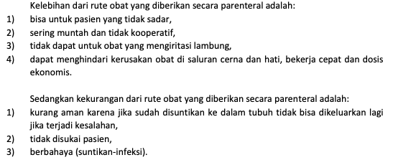
RUTE PARENTERAL
Rute parenteral adalah memberikan obat dengan meninginjeksi ke dalam jaringan tubuh, obat yang cara pemberiaannya tanpa melalui mulut (tanpa melalui usus/ saluran pencernaan) tetapi langsung ke pembuluh darah.
Misalnya sediaan injeksi atau suntikan.
Tujuannya adalah agar dapat langsung menuju sasaran.
Rute parenteral biasanya digunakan untuk obat yang absorbsinya buruk melalui saluran cerna.
Pemberian parenteral juga digunakan untuk pengobatan pasien yang tidak sadar dan dalam keadaan yang memerlukan kerja obat yang cepat.

Slide 13
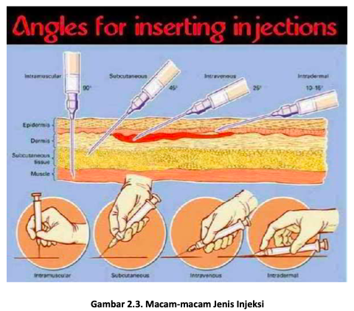
RUTE PARENTERAL

Slide 14
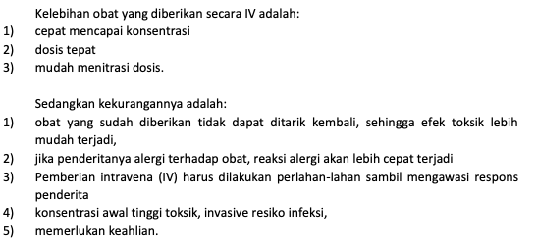
INTRAVENA (IV)
Suntikan intravena adalah cara pemberian obat parenteral yang sering dilakukan.
Untuk obat yang tidak diabsorbsi secara oral, sering tidak ada pilihan.
Obat langsung dimasukkan ke pembuluh darah sehingga kadar obat di dalam darah diperoleh dengan cepat, tepat dan dapat disesuaikan langsung dengan respons penderita.
Dengan pemberian IV, obat menghindari saluran cerna dan oleh karena itu menghindari metabolisme first pass oleh hati. Rute ini memberikan suatu efek yang cepat dan kontrol yang baik atas kadar obat dalam sirkulasi.

Slide 16
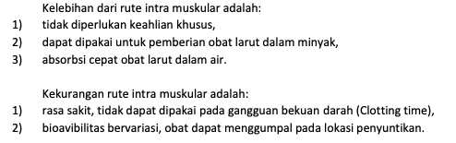
INTRAMUSKULAR (IM)
Suntikan intramuskular adalah pemberian obat dengan cara menginjeksikan obat ke jaringan otot, obat-obat yang diberikan secara intramuskular dapat berupa larutan dalam air atau preparat depo khusus sering berupa suspensi obat dalam vehikulum nonaqua seperti etilenglikol.
Absorbsi obat dalam larutan cepat sedangkan absorbsi preparat-preparat berlangsung lambat.
Setelah vehikulum berdifusi keluar dari otot, obat tersebut mengendap pada tempat suntikan.
Kemudian obat melarut perlahan-lahan memberikan suatu dosis sedikit demi sedikit untuk waktu yang lebih lama dengan efek terapeutik yang panjang.
Kelarutan obat dalam air menentukan kecepatan dan kelengkapan absorpsi. Obat yang sukar larut seperti dizepam dan penitoin akan mengendap di tempat suntikan sehingga absorpsinya berjalan lambat, tidak lengkap dan tidak teratur.

Slide 19
INTRAMUSCULAR (IM)
Kelarutan obat dalam air menentukan kecepatan dan kelengkapan absorpsi. Obat yang sukar larut seperti dizepam dan penitoin akan mengendap di tempat suntikan sehingga absorpsinya berjalan lambat, tidak lengkap dan tidak teratur.
Kelebihan dari pemberian obat melalui rute intramuscular adalah:
1) tidak diperlukan keahlian khusus,
2) dapat dipakai untuk pemberian obat larut dalam minyak,
3) absorbsi cepat obat larut dalam air.
Kekurangan dari pemberian obat melalui rute intramuscular adalah:
1) rasa sakit, tidak dapat dipakai pada gangguan bekuan darah (Clotting time),
2) bioavailibilitas bervariasi, obat dapat menggumpal pada lokasi penyuntikan.

Slide 20
INTRAKUTAN
Memberikan obat melalui suntikan ke dalam jaringan kulit yang dilakukan pada lengan bawah bagian dalam atau tempat lain yang dianggap perlu.
Tujuan dari rute ini adalah melaksanakan uji coba obat tertentu (misalnya skin test penicillin), memberikan obat tertentu yang pemberiannya hanya dilakukan dengan cara suntikan intrakutan, membantu menentukan diagnose terhadap penyakit tertentu (misalnya Tuberkulin Test).

Slide 22
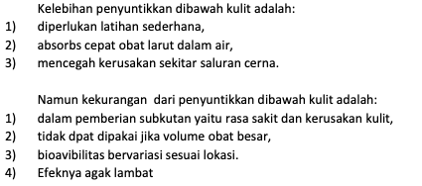
SUBKUTAN
Suntikan subkutan mengurangi resiko yang berhubungan dengan suntikan intravaskular.
Contohnya pada sejumlah kecil epinefrin kadang-kadang dikombinasikan dengan suatu obat untuk membatasi area kerjanya.
Epinefrin bekerja sebagai vasokonstriktor lokal dan mengurangi pembuangan obat seperti lidokain, dari tempat pemberian.
Contoh-contoh lain pemberian obat subkutan meliputi bahan-bahan padat seperti kapsul silastik yang berisikan kontrasepsi levonergestrel yang diimplantasi untuk jangka yang sangat panjang.
Suntikan subkutan hanya boleh dilakukan untuk obat yang tidak iritatif terhadap jaringan.
Absorpsi biasanya berjalan lambat dan konstan, sehingga efeknya bertahan lebih lama. Absorpsi menjadi lebih lambat jika diberikan dalam bentuk padat yang ditanamkan dibawah kulit atau dalam bentuk suspensi.
Pemberian obat bersama dengan vasokonstriktor juga dapat memperlambat absorpsinya.

Slide 24
INTRATHECAL
Obat langsung dimasukkan ke dalam ruang subaraknoid spinal, dilakukan bila diinginkan efek obat yang cepat dan setempat pada selaput otak atau sumbu cerebrospinal seperti pada anestesia spinal atau pengobatan infeksi sistem syaraf pusat yang akut.

Slide 25
TOPIKAL
Pemberian obat secara topikal adalah pemberian obat secara lokal dengan cara mengoleskan obat pada permukaan kulit atau membran area mata, hidung, lubang telinga, vagina dan rectum.
Obat yang biasa digunakan untuk pemberian obat topikal pada kulit adalah obat yang berbentuk krim, lotion, atau salep.
Hal ini dilakukan dengan tujuan melakukan perawatan kulit atau luka, atau menurunkan gejala gangguan kulit yang terjadi (contoh: lotion).
Pemberian obat topikal pada kulit terbatas hanya pada obat-obat tertentu karena tidak banyak obat yang dapat menembus kulit yang utuh.
Keberhasilan pengobatan topikal pada kulit tergantung pada: umur, pemilihan agen topikal yang tepat, lokasi dan luas tubuh yang terkena atau yang sakit, stadium penyakit, konsentrasi bahan aktif dalam vehikulum, metode aplikasi, penentuan lama pemakaian obat, penetrasi obat topikal pada kulit.

Slide 26
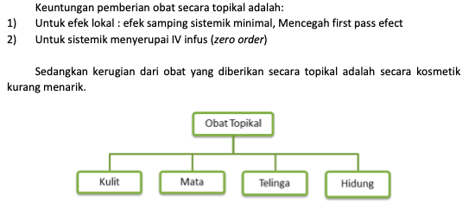
TOPIKAL

Slide 27
SEKOLAH TINGGI ILMU KESEHATAN
NOTOKUSUMO
YOGYAKARTA
PERHITUNGAN DOSIS OBAT
www.stikes-notokusumo.ac.id
Jl. Bener No. 26 Tegalrejo Yogyakarta

Slide 28
PERHITUNGAN DOSIS OBAT DAN PENGENCERAN OBAT
Dosis obat merupakan takaran jumlah obat yang dapat menghasilkan efek terapi pada fungsi tubuh yang terkena gangguan. Dosis dapat dikelompokkan ke berbagai jenis berdasarkan fungsinya:
Dosis awal/Loading Dose, yaitu dosis awal yang dibutuhkan guna tercapainya konsentrasi obat yang diinginkan di dalam darah dan kemudian untuk selanjutnya
dengan dosis perawatan.
Dosis pencegahan, yaitu jumlah yang dibutuhkan untuk melindungi agar pasien tidak terkena penyakit.
Dosis terapi yaitu dosis obat yang digunakan untuk terapi jika pasien sudah terkena penyakit.
Dosis lazim, yaitu dosis yang secara umum digunakan untuk terapi.
Dosis maksimal, yaitu dosis obat maksimal yang dapat digunakan untuk pengobatan penyakit, yang bila dosis maksimal dilampaui akan menimbulkan efek yang tidak diinginkan.
Dosis letaal yaitu dosis yang melebihi dosis terapi dan mengakibatkan efek yang tidak diinginkan yang pada akhirnya dapat menyebabkan kematian.
.

Slide 29
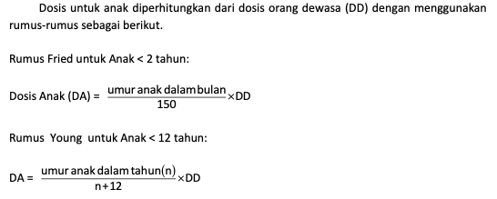
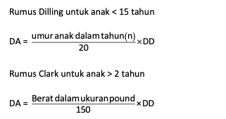
PERHITUNGAN DOSIS OBAT DAN PENGENCERAN OBAT
Dosis obat haruslah tepat dengan tingkat keparahan serta kondisi pasien, jika dosis
berlebihan efek yang ditimbulkan obat akan berubah menjadi efek toksik, sedangkan jika dosis terlalu kecil, obat tidak akan efektif.
Oleh karena itu, perhitungan dosis harus didasari dengan pertimbangan usia, berat badan, dan lain-lain.
Berikut ini adalah pengelompokan perhitungan dosis obat berdasarkan usia.
.
.

Slide 30
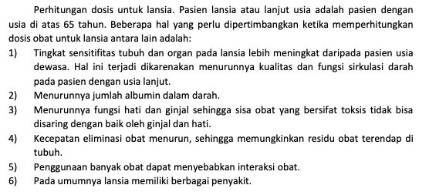
PERHITUNGAN DOSIS OBAT DAN PENGENCERAN OBAT

Slide 31
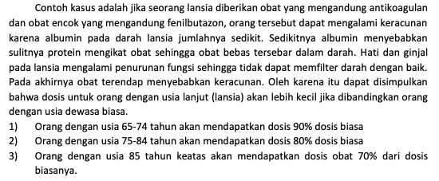
PERHITUNGAN DOSIS OBAT DAN PENGENCERAN OBAT

Slide 32
SEKOLAH TINGGI ILMU KESEHATAN
NOTOKUSUMO
YOGYAKARTA
FAKTOR YANG MEMPENGARUHI PEMBERIAN DOSIS OBAT
www.stikes-notokusumo.ac.id
Jl. Bener No. 26 Tegalrejo Yogyakarta

Slide 33
FAKTOR-FAKTOR YANG MEMPENGARUHI DOSIS OBAT
Dosis obat yang diberikan kepada penderita dipengaruhi oleh beberapa faktor: f
aktor obat
cara pemberian obat tersebut dan penderita.
Terutama faktor-faktor penderita seringkali kompleks sekali, karena perbedaan individual terhadap respons obat tidak selalu dapat diperkirakan. Ada kemungkinan ketiga faktor tersebut di bawah ini didapat sekaligus.

Slide 34
Faktor obat :
Sifat fisika: daya larut obat dalam air/lemak, Kristal/amorf, dan sebagainya
Sifat kimiawi: asam, basa, garam, ester, garam kompleks, pH, pKa
Toksisitas: dosis obat berbanding terbalik dengan toksisitasnya

Slide 35
Cara pemberian obat kepada penderita:
Oral: dimakan atau diminum
Parenteral: subkutan, intramuskular, intravena, dan sebagainya
Rectal, vaginal, uretral
Local, topikal, transdermal
Lain-lain: implantasi, sublingual, intrabukal, dan sebagainya

Slide 36
Faktor penderita/karakteristik penderita:
Umur: neonatus, bayi, anak, dewasa, geriatric
Berat badan: biarpun sama-sama dewasa berat badan dapat berbeda besar
Jenis kelamin: terutama untuk obat golongan hormone
Ras: “slow & fast acetylators”
Tolerance
Obesitas: untuk obat-obat tertentu faktor ini harus dierhitungkan
Sensitivitas individual
Keadaan pato-fisiologi: kelainan pada saluran cerna mempengaruhi absorpsi obat;
penyakit hati mempengaruhi metabolism obat; kelainan pada ginjal mempengaruhi
eksreksi obat.
Kehamilan
Laktasi
“Circadian rhyhm”
Lingkungan

Slide 37

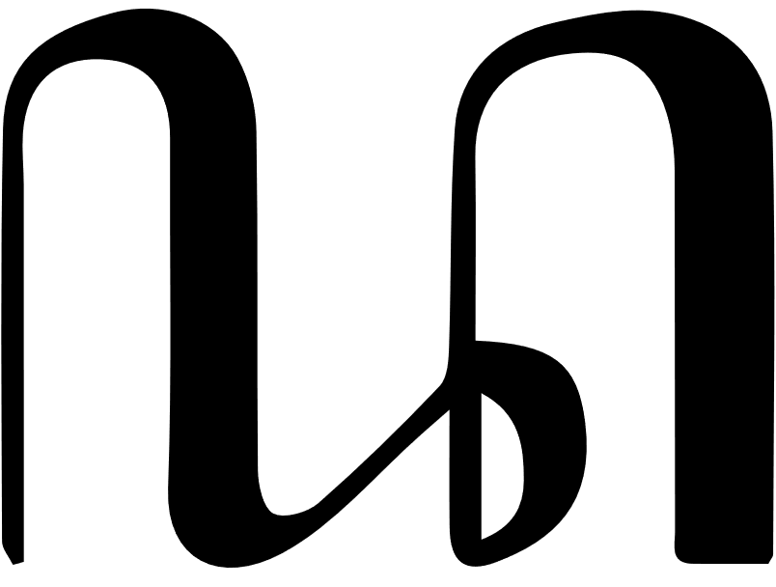


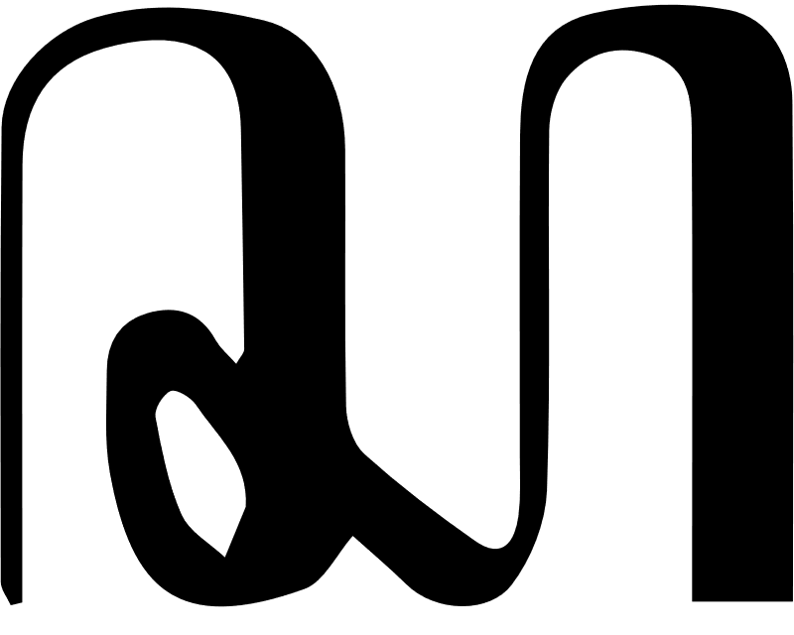


MATUR NUWUN

Slide 38
Obat Ceftriaxone 1 gram vial
Dewasa : 1 gram , I vial --- serbuk
Intravena
Dilarutkan atau dioplos: 10 cc aquabides / aquades/ water steril
10 cc= 1gram Ceftriazone =1000 mg
Seorang anak mendapat resep dokter Ceftriazone 250 mg IV
Berapa cc yang diberikan pada pasien anak tersebut?
(250 mg/ 1000 mg)*10 cc = (1/4)*10cc= 10/4cc=2,5 cc obat Ceftriazone yang telah dilarutkan tadi

